Slide 1
IBP

Slide 2
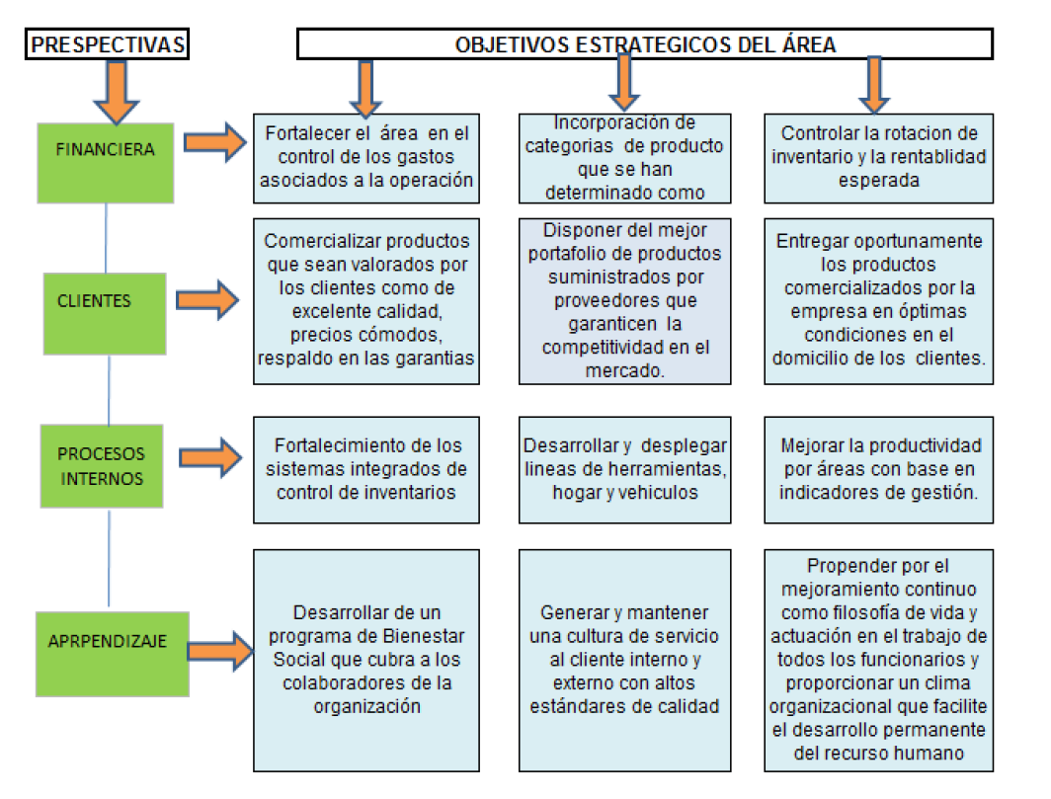
Propuesta IBP
Propuesta para el área de logística y compras de la Distribuidora RAYCO S.A.S

Slide 3
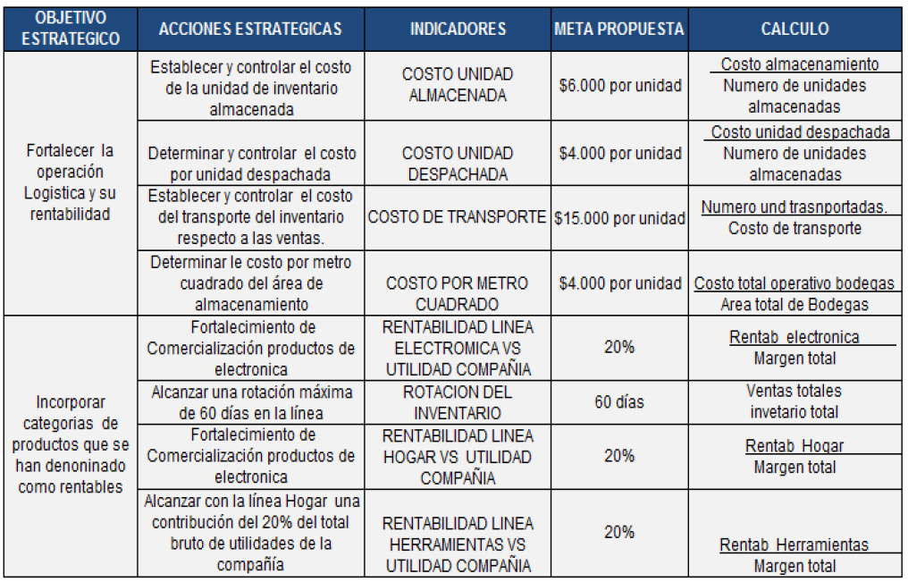
Perspectiva financiera

Slide 4
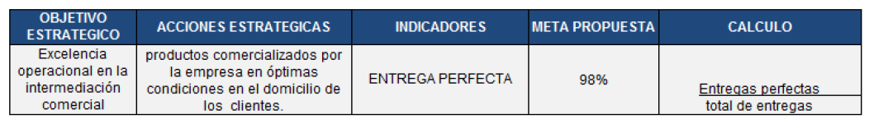
Perspectiva clientes

Slide 5
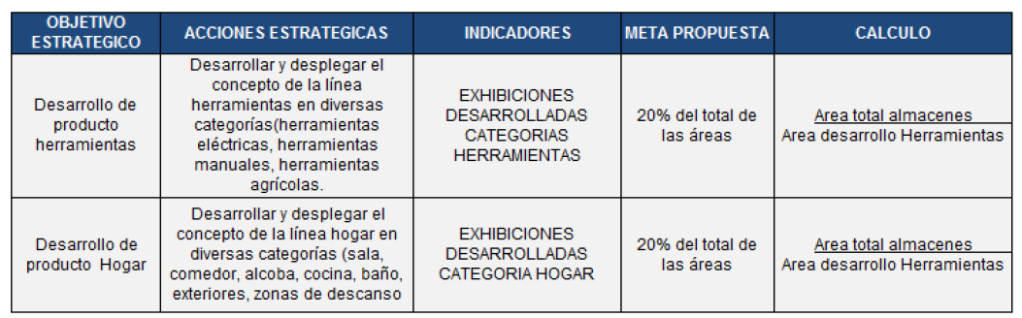
Perspectiva procesos internos

Slide 6
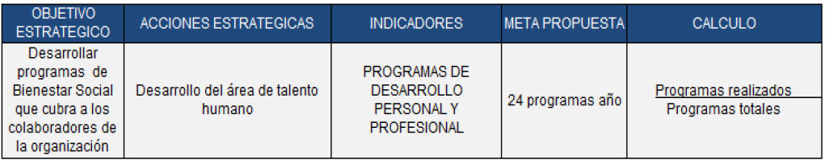
Perspectiva aprendizaje y desarrollo

Slide 7
Ejemplos codigos
Un ejemplo de MIP
Un ejemplo de una simulación discreta
Un ejemplo de Control de Procesos

Slide 8
Articulo
Clasificación de Clientes Mediante Técnicas de minería de datos Empresa COMERTEX S.A.

Slide 9
Problema
COMERTEX S.A. identifico que sus clientes se diferencian altamente en la compra según el objeto social que desempeñan; en este sentido, busca entender a los clientes y su comportamiento para ser mas asertivos en la toma de decisiones relacionadas con la gestión de los clientes y en la forma en como se deben atender sus necesidades.
La información en cualquier organización reduce la incertidumbre sobre algún aspecto de la realidad y, por tanto, permite tomar buenas decisiones y aprovechar las oportunidades de “Negocio”. Esta información pretende generar conocimiento a partir de experiencias reales de adaptación de modelos y replicas de análisis de cluster, arboles de decisión y redes bayesianas para la re-clasificación de los clientes de COMERTEX S.A. a partir de los segmentos que actualmente se considera.

Slide 10
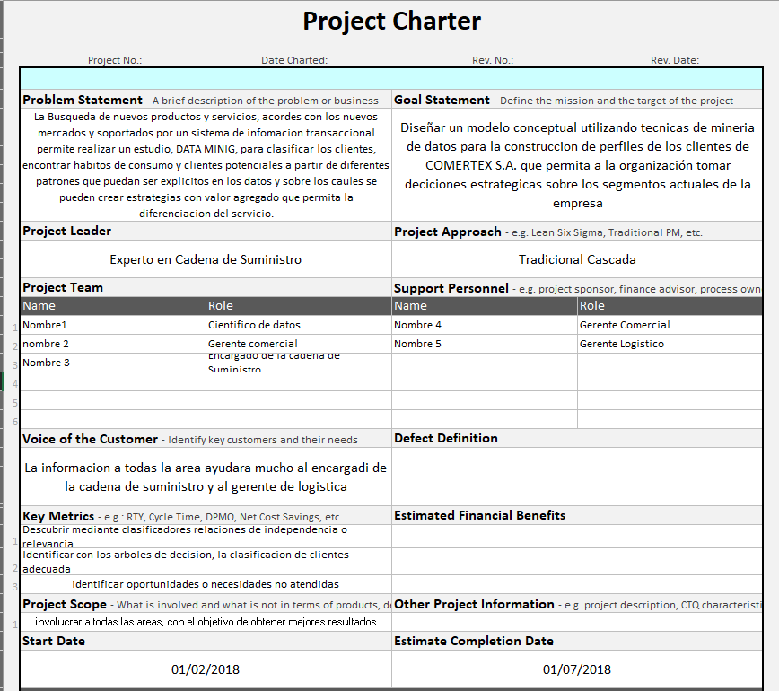
Project Charter

Slide 11
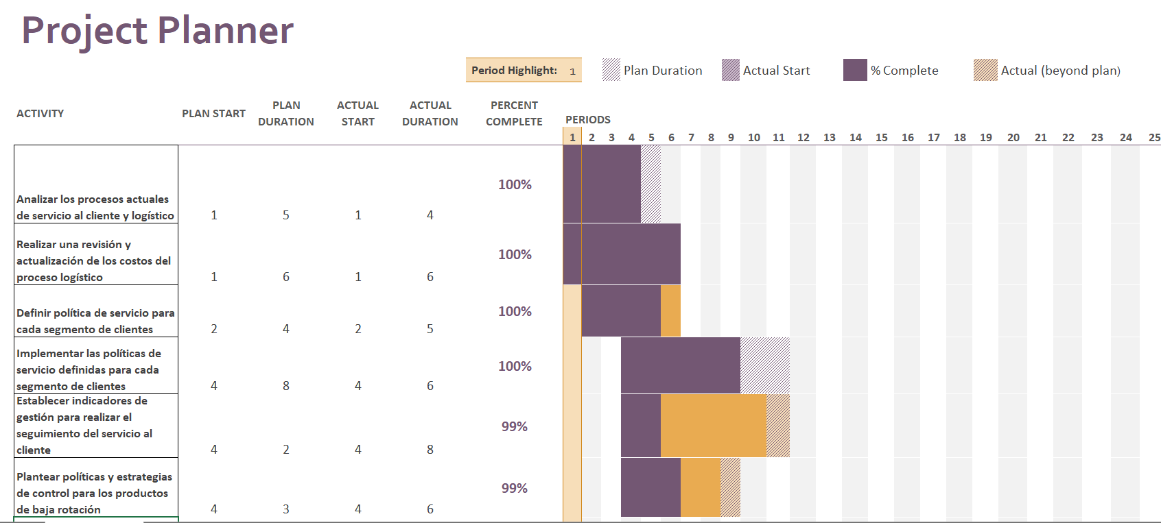
Gantt Chart

Slide 12
El cliente es el agente más importante en la cadena de suministro, sin embargo debemos aclarar quién es el cliente. Primero debemos entender que existen perspectivas diferentes en cuanto a la definición del término cliente.
Primero desde la cadena de suministro total el cliente definitivo es el usuario final del producto o el servicio, cuyas necesidades o requerimientos deben atenderse.

Slide 13
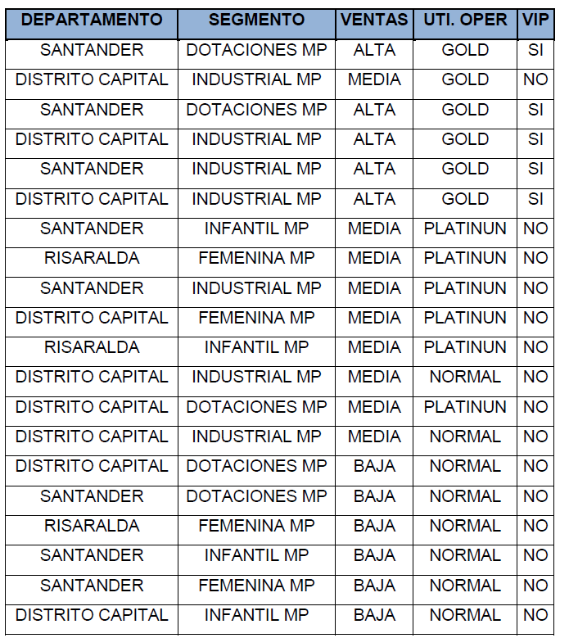
Arquitectura de datos
Se tiene información de algunos Clientes Referente a Ubicación, segmento, tipo de ventas, utilidad operacional y si es un cliente VIP. A patir de estos se desea construir una red que los describa y las probabilidades a posteriori dadas las dependencias e independencias.

Slide 14
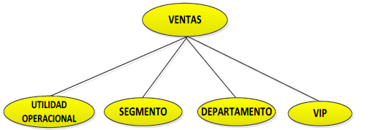
Red Construida

Slide 15
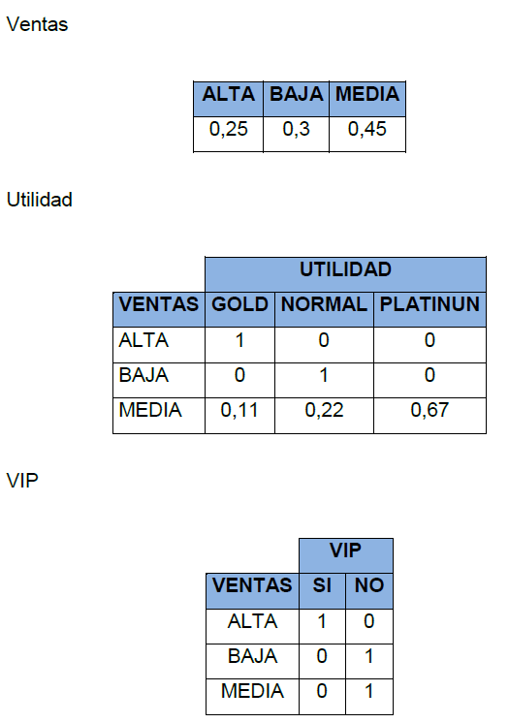
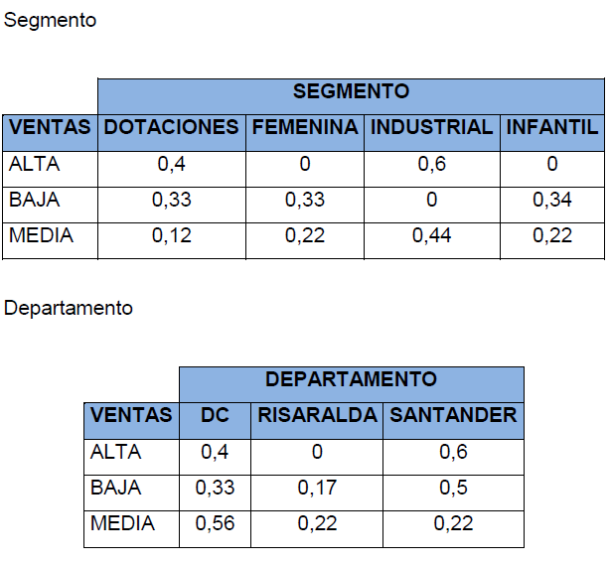
Las probabilidades condicionales

Slide 16
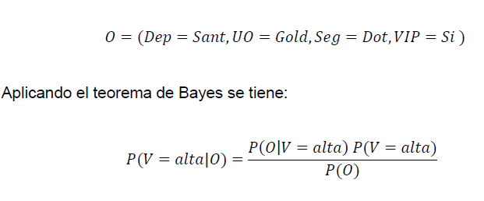
Ahora para calcular la probabilidad condicionada de tener un cliente con ventas Altas dado que el departamento es santader, la utilidad operacione es Gold, el segmento es dotaciones y es un cliente VIP.

Slide 17
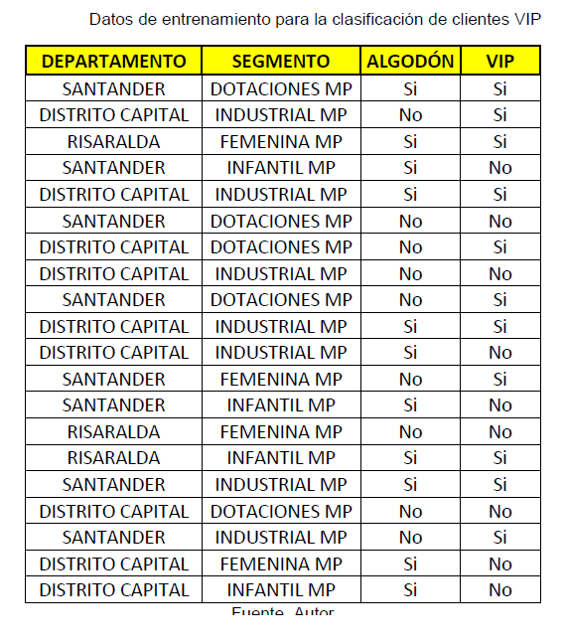
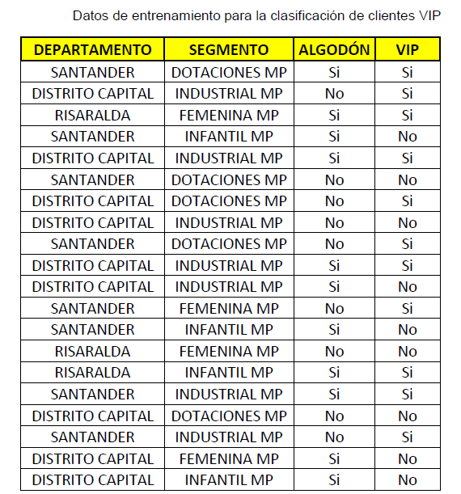
Arboles de decisión(Cart classification and regression trees)
De acuerdo al atributo que se decidio para la clasificación se tiene 2 clases, la clase P(VIP=si) y la clase N (VIP=NO)

Slide 18
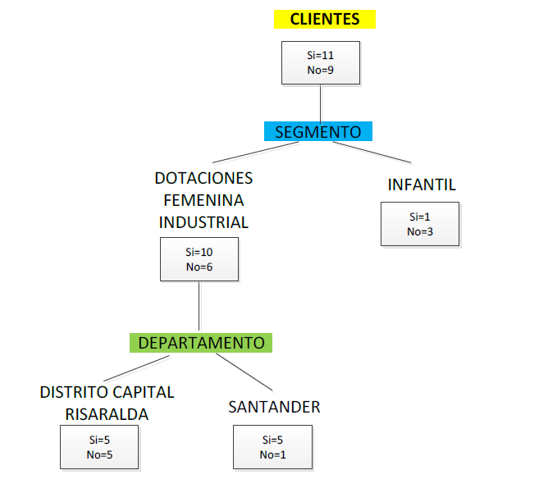
La primera partición del árbol se realiza sobre el atributo segmento, la asignación de los segmentos a cada uno de los 2 grupos se hace basada en criterios de homogeneidad.

Slide 19
Selección, limpieza y trasformación
Total pedidos vs toral factura.
Fecha factura | Es la fecha en que se genera la facture en el sistema
Prefijo | Indica la ciudad donde se genera la factura
N° factura | N° consecutivo asignado a las facturas al momento de su creación
Bodega | Lugar desde donde se despacha la mercancía
Segmento | Clasificación de clientes según su propósito comercial
N° pedido | Registra el momento en que el pedido es generado
Fecha liberado | El momento en que el pedido es aprobado por la gerencia financiera para ser alistado
Valor pedido | Indica el valor de lo despachado al cliente
Valor facturado | Es el valor total de lo despachado al cliente
Estado pedido | Campo done se encuentra si el pedido fue cerrado, facturado o anulado
Nit cliente | Código por el cual se reconoce al cliente en la empresa
Ciudad cliente | Ciudad a donde se despachó la mercancía
Departamento cliente | Departamento a donde se despacho la mercancía
Código vendedor | Numero que identifica al vendedor que crea el pedido
Dirección cliente | Ubicación exacta para el envió de la mercancía
Nombre Cliente | Razón social registrada en el sistema de la empresa
Teléfono cliente | Numero de contacto regsitrado

Slide 20
Selección, limpieza y trasformación
Se procede a identificar los atributos en cada variable con el fin de eliminar datos que no hacen parte del proyecto
Fecha de Factura.
Uno de los parámetros de entrada para el reporte es la fecha de la factura, por consiguiente este campo será depurado con la información que es de interés en el proyecto
Para no detallar toda la limpieza se muestra un grafico de los campos eliminados
Campos eliminados
N° pedido | Fecha Liberado
Fecha de pedido | Valor Pedido
Fecha Requerido | Estado Pedido
Código Vendedor | Teléfono Cliente

Slide 21
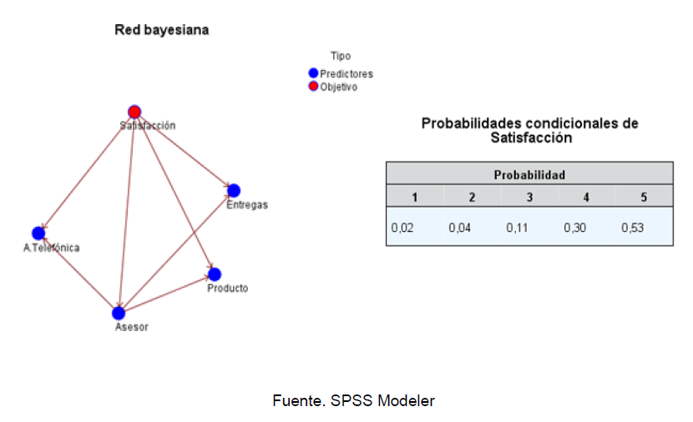
Red Bayesiana satisfacción del cliente

Slide 22
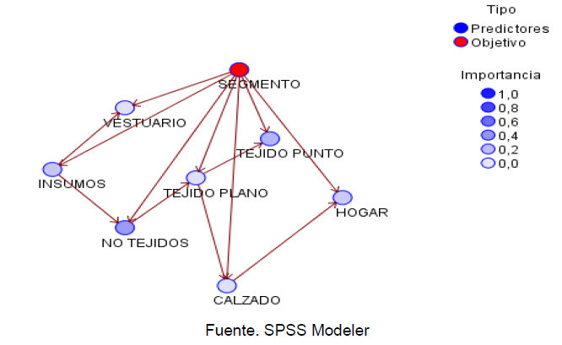
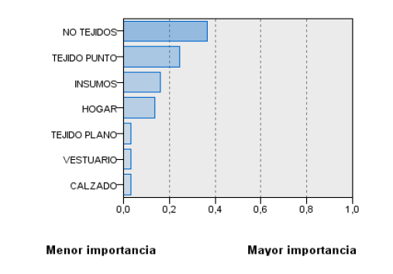
Red Bayesiana satisfacción del cliente

Slide 23
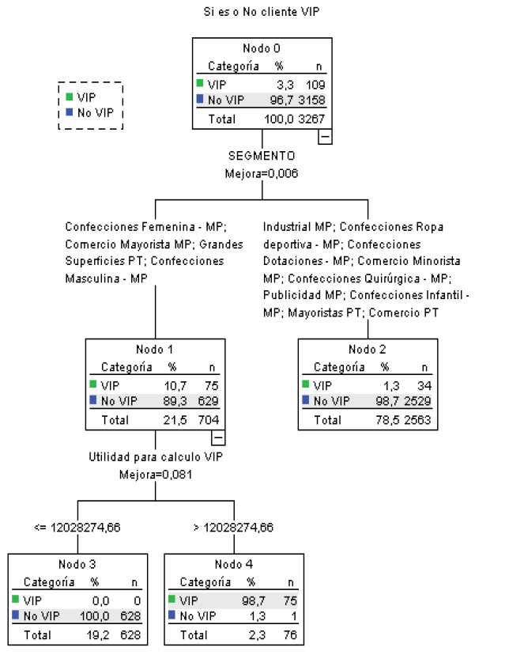
Arbol de decisión Cliente Vip

Slide 24
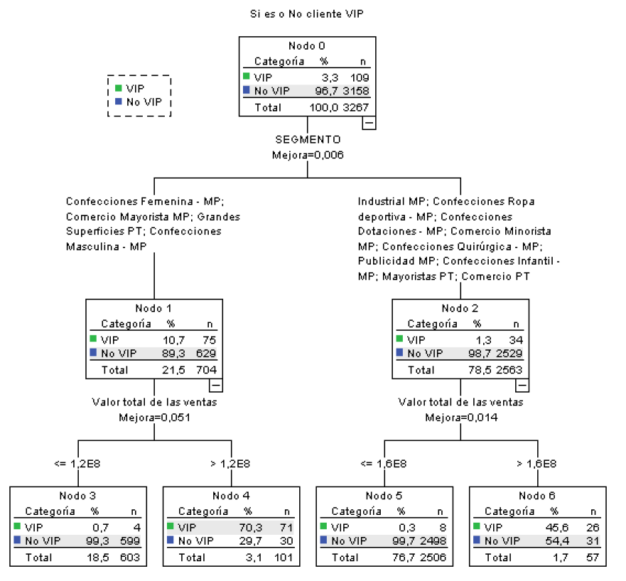
La información de este árbol se puede obtener siguiendo cada una de las ramas desde el nodo origen (VIP) hasta cualquier rama del árbol, por ejemplo, la clasificación muestra que el 98,7% de los clientes VIP generaron una utilidad operativa individual superior a $12 millones y están ubicados en los segmentos de: Confecciones Femenina y Masculina, comercio mayorista MP y grandes Superficies.
Muestra de otra itecacion

Slide 25
Referencias
Uribe, Ivan: Jimenez, Clauia. Hacia una metodología para la selección de técnicas de depuración de datos. Revista avances en sistemas e información, Vol. 6 N° 1(2009).
D. Bowersox, D. Closs, M. Cooper. Administración y logística y distribución física. McGraw Hill, 1998.
Resvista semana “El gran Santander” Bogota D.C Diciembre, 2010 ISSN 01214839
Sissa Gomez, Claudia Johannay Cadena Hernadez, Julian Andres. Mejoramiento del sistema logístico para aumento del nivel de servicio de COMERTEX S.A. trabajo de grado ingeniero industrial. Bucaramanga. Universidad industrial de Santander. Facultad de ingeniería y estudios empresariales 2010.

